Slide 1
Systematisk arbeid med mestring, medvirkning og motivasjon i ungdomsskolen
Notes:
Introduksjon til lærere: Den følgende PowerPointen inneholder en metode som kan bidra til å styrke barns opplevelse av mestring og motivasjon i skolehverdagen og i livet generelt. Hvert bilde ledsages av tekst som er ment som veiledning til hvordan metoden kan gjennomføres. Lærere som tar i bruk metoden, kan supplere med egen kreativitet og tilnærming etter behov.

Slide 2
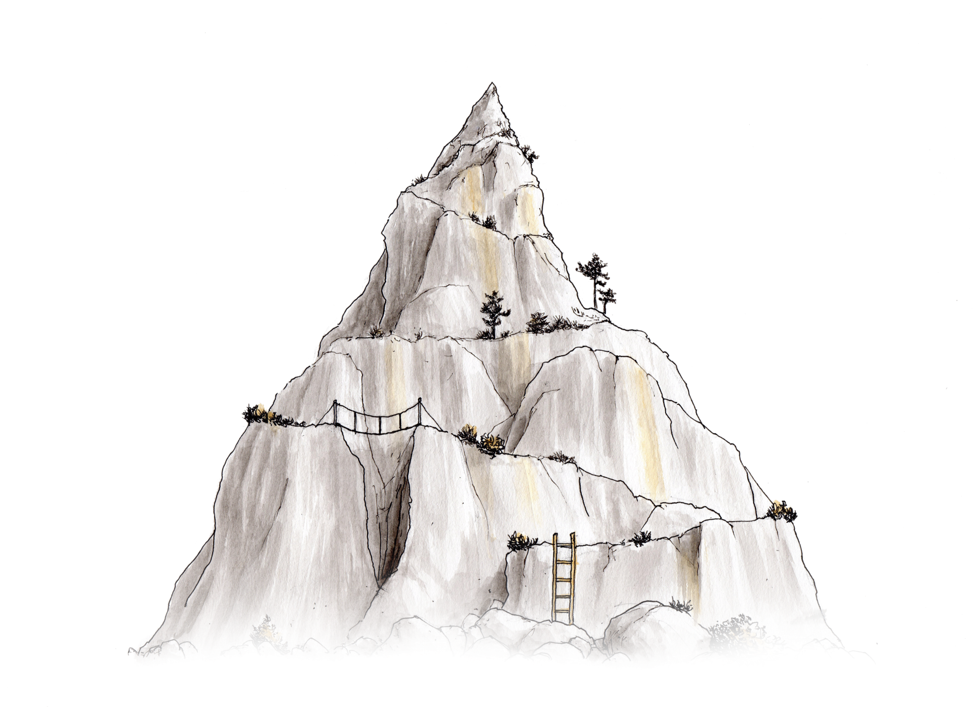
Motivasjon og livsmestring økt 1
Illustrasjoner av Jørgen Aurebekk
Notes:
Læreren kan si: Mange elever strever i skolehverdagen, og derfor er det viktig å lære om hvordan vi kan mestre livet og hvordan vi kan lære enda mer og enda bedre på skolen. Vi vil nå bruke litt tid på en metode som handler om nettopp dette.
Vi kan sammenligne både livet og det å lære med å gå i fjellet. Noen ganger kan det virke vanskelig å nå toppen, og noen ganger kan vi ikke klatre rett opp, så vi må ta noen omveier. Slik er det med livet og læringen også. Vi må kanskje prøve litt forskjellige ting for å finne ut hva som skal til for at vi skal ha det bra og for å få til det vi vil. Metoden vi skal bruke her handler om å finne ut hva vi ønsker, hva som er viktig, hva som allerede er bra, hva som er vanskelig og hva vi trenger å gjøre noe med.

Slide 3
Fellesskap
Skal jeg klatre alene?
Skal jeg klatre sammen med noen?
Notes:
Læreren kan si: Her ser vi noen personer som klatrer i fjellet. En av dem klarer seg selv, men den andre får hjelp. Vi ser at alle er bundet sammen med et tau. Det betyr at alle passer på hverandre.
Dersom noe i livet oppleves som veldig vanskelig og nærmest umulig, er det lurt å se seg rundt - kanskje det er noen i omgivelsene som kan hjelpe. På samme måte som fjellklatrere kan vi også noen ganger trenge støtte for å komme gjennom noe som er spesielt vanskelig. Kanskje kan vi spørre noen vi har rundt oss, for eksempel familie, venner, lærere, helsesøster eller lege. Disse kan hjelpe med råd, støtte, oppmuntring og veiledning, men selve klatringen eller handlingen må vi ofte gjøre selv. Mange ganger er det best å ta ett steg om gangen, og det skal vi snakke litt om nå (neste bilde).

Slide 4
En femtrinnsmetode for livsmestring og læring
Hvem har ansvar for å gå opp trinnene?
Skal jeg gå alene?
Skal jeg gå sammen med noen?
Notes:
Læreren kan si: Vi skal jobbe med en metode som kan hjelpe oss å til å mestre forskjellige ting i livet, og som gjør at vi kan føle oss mer motiverte. Metoden har fem trinn, og det å bruke den er nesten som å gå opp en trapp. Vi tar ett trinn om gangen.
Alt vi gjør, er egentlig som å gå opp en trapp. Kan dere huske tilbake da dere ikke visste hva tre pluss to var? Det å forstå pluss og minus var kanskje første trinn på matematikk-trappen. Vi kan sammenligne skoleløpet med en trapp, og det samme kan vi med livet generelt. Vi vokser opp og møter alltid nye oppgaver.
Alle har «trapper» vi må gå opp når vi skal lære noe. Hvem har ansvar for å gå opp trinnene i trappen vår? Skal jeg som lærer bære dere opp, eller skal dere gå selv? Eller skal vi gå sammen? Ofte kan vi klare noen trinn alene, men andre ganger trenger vi hjelp, enten av en voksen eller av en venn, og da er det viktig at vi tør å si ifra om det. Nå skal vi se hva som skjer hvis trappetrinnene blir for høye (neste bilde).

Slide 5
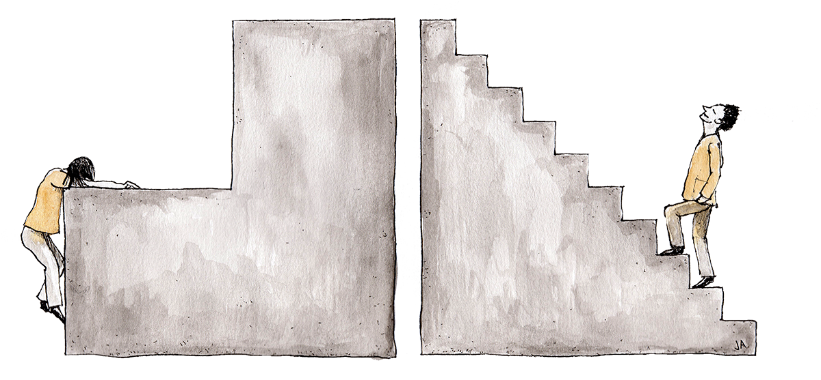
Hvordan ser trappetrinnene dine ut?
Notes:
Læreren kan si: Her ser vi to forskjellige trapper. Klarer begge personene å komme seg opp? Det vet vi ikke. Men vi ser at den ene har en enklere oppgave enn den andre. Som vi nettopp snakket om, så er livet og alt vi lærer egentlig som en trapp der vi tar ett trinn om gangen. Det er viktig at ikke trinnene er så høye at vi må streve like mye som personen til venstre. Han strever sånn at han kanskje gir helt opp.
Noen ganger lager vi for høye trinn for oss selv, og noen ganger er det kanskje andre som lager trappetrinnene for høye for oss. Da er det viktig at vi tør å si ifra om at vi må ta ett trinn om gangen eller at vi ber om at trappetrinnene justeres. Av og til må vi kanskje tørre å be om hjelp, slik som vi snakket om i stad. Femtrinnsmetoden er nyttig når vi skal finne en god måte å gå opp trappen på. Den kan være en hjelp til å lage trappetrinn som passer for DEG, MEG og OSS. Nå skal vi se litt nærmere på hva metoden handler om (neste bilde).

Slide 6
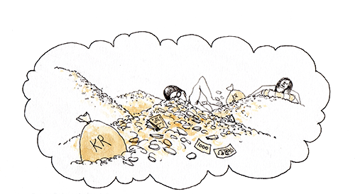
Kjernen i metoden
HVA ER VIKTIG FOR MEG?
HVA GJØR MEG GLAD?
HVA KAN JEG GJØRE HVIS
NOE ER VANSKELIG?
Notes:
Læreren kan si: Målet med å jobbe med denne metoden er å identifisere hva som er viktig for dere og hvilke hindringer dere har. Dere skal få muligheten til å reflektere over hvilke løsninger som finnes på forskjellige utfordringer, samt se nærmere på hvordan dere selv kan medvirke i å ta ansvar for å lage planer som dere gjennomfører. Noe skal vi drøfte i fellesskap, og noe er individuelt arbeid.
Tips til læreren: Som en oppstart til metodearbeidet kan læreren invitere elevene med i en klassediskusjon om hva som er viktig og hva som gjør dem lykkelige. Læreren noterer stikkord på tavla underveis. Hvis det er en stille og sjenert elevgruppe, kan de diskutere i små grupper eller par først, og deretter komme med hver sine innspill.
Når dette er gjort, kan læreren si: Når vi vet hva som er viktig for oss, er det lettere å ha fokus på hva vi trenger å gjøre for å oppnå det vi ønsker. Metoden vi skal bruke videre, kan hjelpe oss med det. Nå skal vi snakke litt om de tre første spørsmålene i metoden (se neste bilde).

Slide 7
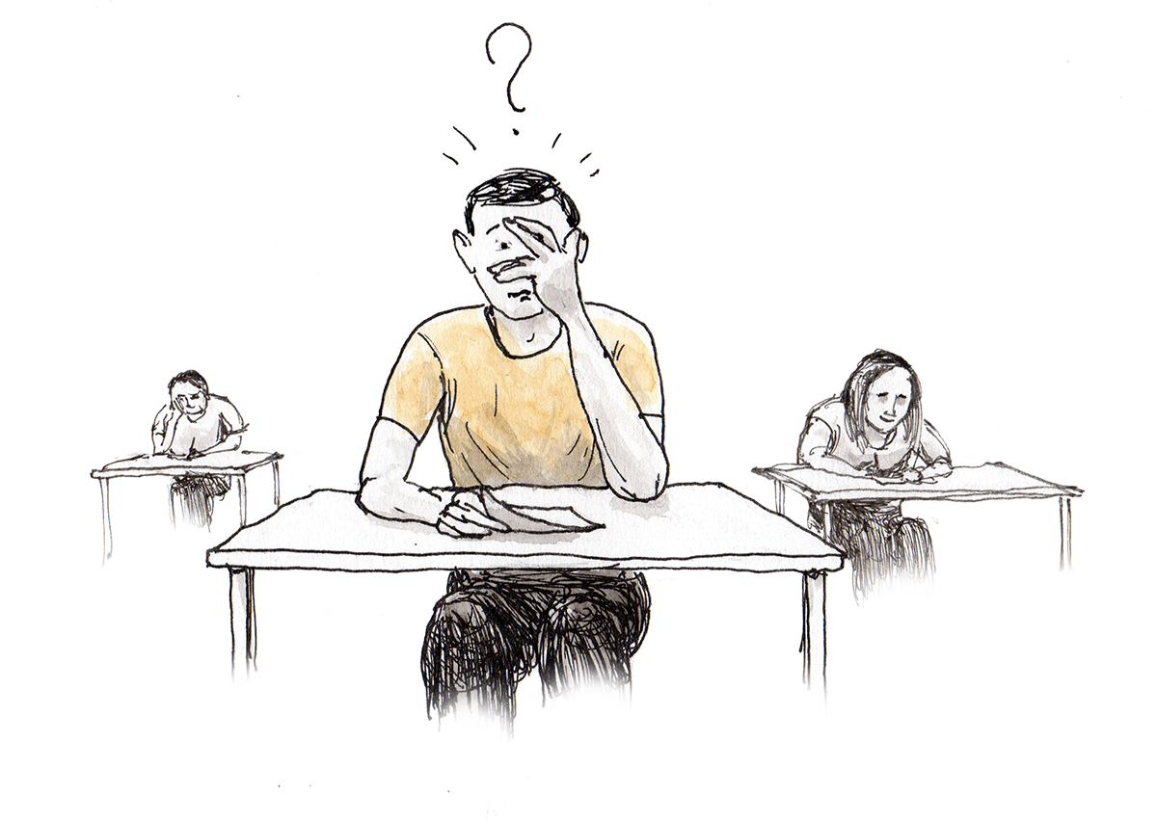
Trinn 1, 2 og 3 i metoden
Viktig
Suksessfaktorer
Hindringer
Notes:
Læreren kan si: Dette er nøkkelord for de første trinnene i metoden, og vi har allerede snakket litt om hva disse handler om. Trinn 1 handler om hva som er viktig for at du skal ha det godt på skolen og i fritida. Trinn 2 dreier seg om hva du er god på, og hva du allerede er fornøyd med i livet ditt, og dette kan vi kalle suksessfaktorer. Vi skal også se på om det er noe som hindrer deg i å ha det godt og å gjøre det som er viktig for deg, og det kommer i trinn 3.
Nå skal dere få en egen loggbok for å svare på tre spørsmål, ett og ett. Ingen skal skrive navnet sitt på boka. I stedet skal dere skrive en personlig kode som dere velger selv, og som må være lett å huske. Et lett kode kan være de fire siste tallene i mobiltelefonnummeret deres. Jeg (lærer) skal samle inn bøkene når dere har skrevet svar i dem. Dere får tilbake bøkene hver gang vi jobber med metoden. Neste gang skal jeg (lærer) vise på tavla eller i en PowerPoint hva akkurat DENNE klassen svarer på spørsmålene. Noen av svarene kan måtte omskrives litt slik at ingen kan identifisere hverandre.
Læreren deler ut loggbøker og sier: Nå kan dere skrive koden deres på forsiden, og deretter får dere det første spørsmålet (se neste bilde):

Slide 8
Trinn 1:
Hva er viktig
for at du skal ha det godt
på skolen og i fritida?
Notes:
Læreren kan si: Dette er det første refleksjonsspørsmålet. Dere kan skrive svar på spørsmålet i loggbøkene deres uten å diskutere med sidemannen. Vi bruker noen minutter sånn at alle får sagt det de ønsker.

Slide 9
Trinn 2:
Hva er du god på,
og hva er du fornøyd med
i livet ditt?
Notes:
Læreren kan si: Nå skal dere få muligheten til å si positive ting om dere selv og livet deres. Skriv om ferdigheter på skole og i fritid, fine egenskaper og gode sider ved dere selv og livet. Prøv å se hva som er godt, både på skolen, i fritida og hjemme. Selv «små» ting som vi er gode på, er viktige, selv om andre ikke ser dem, og selv om vi ikke får applaus for dem. For eksempel kan karakteren 2 i nynorsk være en suksessfaktor for elever som strever i norskfaget. Andre er gode til å hjelpe til hjemme eller flinke til å gjøre lekser, trene eller å inkludere andre. Det er viktig at vi ikke sammenligner oss med andre når vi skal se hva vi er fornøyd med og gode på. Når vi klarer å se det som er bra, blir vi ofte gladere og mer motiverte. Bruk god tid på å svare på dette spørsmålet - uten å diskutere med sidemannen.

Slide 10
Trinn 3:
Er det noe som
hindrer deg i å ha det godt
og å gjøre det som er viktig
for deg?
Notes:
Læreren kan si: Når dere svarer på dette spørsmålet, kan dere inkludere ting som er vanskelig både på skolen, i fritida og hjemme. Jeg (lærer) skal være nøye med å gjøre svarene deres anonyme før jeg presenterer dem i en felles drøfting neste gang. Ingen skal bli identifisert. Hvis noen skriver om ekstra vanskelige ting, skal jeg (lærer) hjelpe å finne ut av hvordan det kan løses, og noe av det kan kanskje ikke være en del av felles metodearbeid i klassen. I så fall siler jeg det ut og behandler det i samarbeid med andre ressurspersoner hvis det er nødvendig. De aller fleste tingene kan vi jobbe med individuelt og i fellesskap, og dere vil sannsynligvis kjenne dere igjen i hverandres opplevelser og refleksjoner.
Det som er viktig med dette spørsmålet, er å tenke over hvilke utfordringer dere har, og som dere har lyst til å gjøre noe med.
Dere kan skrive svaret i loggbøkene nå - uten å snakke med sidemannen.

Slide 11
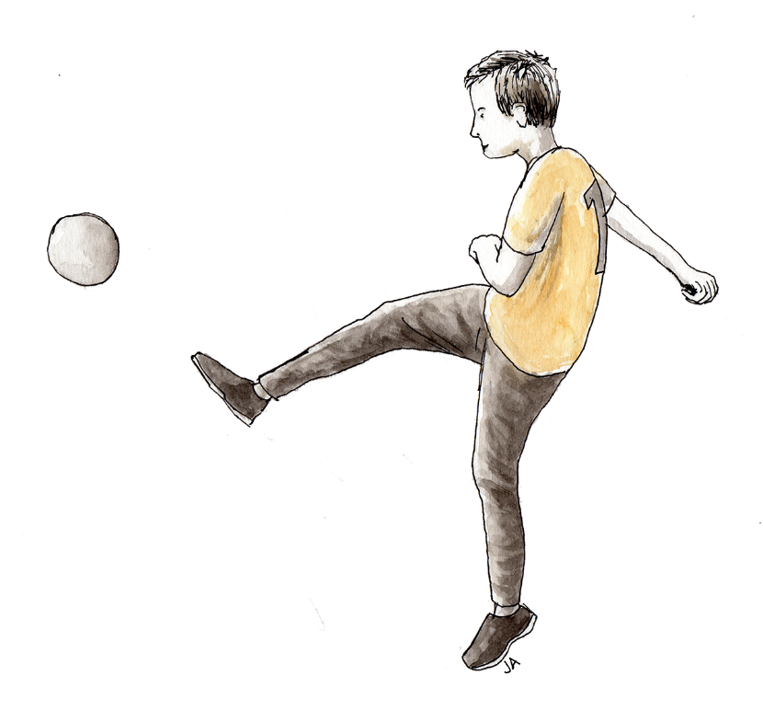
NESTE GANG:
HVA ER VIKTIG FOR OSS?
HVA ER VI GODE PÅ?
HVA KAN VI GJØRE HVIS
NOE ER VANSKELIG?
Notes:
Læreren kan si: Nå samler jeg inn bøkene. Neste gang vi jobber med metoden, skal jeg vise dere noen punkter fra det dere har svart på de tre spørsmålene. Ingen skal bli identifisert. Det blir spennende å se hva akkurat DENNE klassen er god på og fornøyd med, siden det kan være lett å glemme det positive når det er mye som oppleves utfordrende.
Det er viktig å minne oss selv om hva vi er gode på og hva som er bra med oss, for det gjør at vi blir motiverte til å gjøre mer av det som er positivt, også når vi jobber med det som er utfordrende.

Slide 12
Motivasjon og livsmestring økt 2
Notes:
Læreren kan si: I denne økten skal vi oppsummere noe av det dere skrev forrige gang om hva som er viktig for dere, hva som er bra og hva som er vanskelig. Jeg (lærer) har på forhånd valgt ut noen punkter fra loggbøkene deres som vi skal se nærmere på, og som er viktige for akkurat denne klassen. Jeg har justert noen av refleksjonene for at ingen skal bli identifisert. Det første vi skal se på, er hva dere sier er viktig for dere (neste bilde).

Slide 13
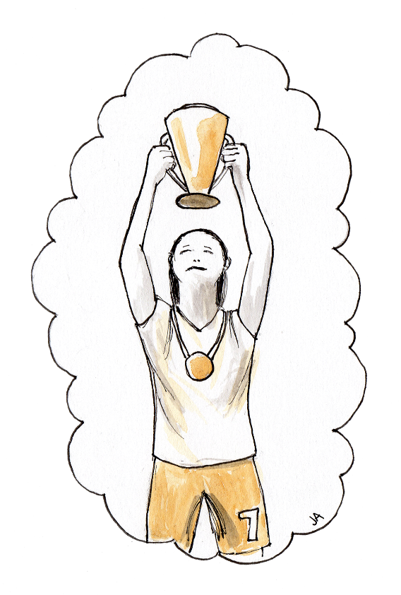
Dette er viktig for oss:
Notes:
Forklaring til læreren: Eksempler fra elevenes refleksjoner er valgt ut (av læreren) og lagt inn i PowerPointen på forhånd. Nødvendig omskriving er gjort for å ivareta anonymiteten. Viktige momenter er uthevet med farger, for eksempel «Venner» med grønt, «Søvn» med rødt, «Godt klassemiljø» med blått, «Ha det gøy i friminuttene» med gult og lignende.
Læreren kan si: Dette er viktige punkter og fine verdier. Ser det kjent ut? Er det noe her som er overraskende, eller er disse punktene noe vi er enige i? Kunne vi lagt til noe? (La elevene komme med innspill hvis de ønsker det). Når vi har fokus på det som er viktig og verdifullt, blir vi ofte motivert til å gjøre noe med det som hindrer oss i å få til det vi ønsker. Vi kan også ta i bruk suksessfaktorene våre, og disse skal vi se på nå (neste bilde).

Slide 14
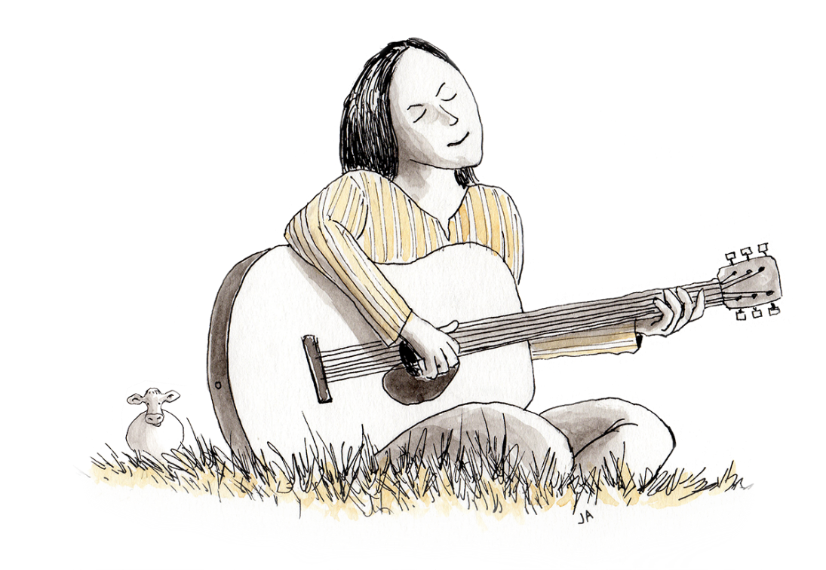
Vi er gode på og fornøyde med:
Notes:
Forklaring til læreren: Eksempler fra elevenes refleksjoner er valgt ut (av læreren) og lagt inn i PowerPointen på forhånd. Nødvendig omskriving er gjort for å ivareta anonymiteten. Viktige momenter er uthevet med farger, for eksempel «Jeg er flink i idrett» med rødt, «Jeg er en god venn» med grønt, «Jeg er flink i engelsk» med lilla, «Jeg er fornøyd med familien min» med blått og lignende.
Læreren kan si: Denne klassen har mange flotte kvaliteter, og dere er fornøyd med mye. Det er veldig fint å se, og det var godt å lese refleksjonene deres. Det er viktig å huske disse tingene når noe er vanskelig. Dessverre hender det at enkelte elever skriver «INGENTING» på dette spørsmålet. Men ALLE har gode sider selv om det ikke alltid er lett å se dem når mye er vanskelig. Vi må kanskje øve oss på å se på oss selv med «snille» øyne og ikke sammenligne oss med andre.
Det neste bildet viser hva dere synes er vanskelig.

Slide 15
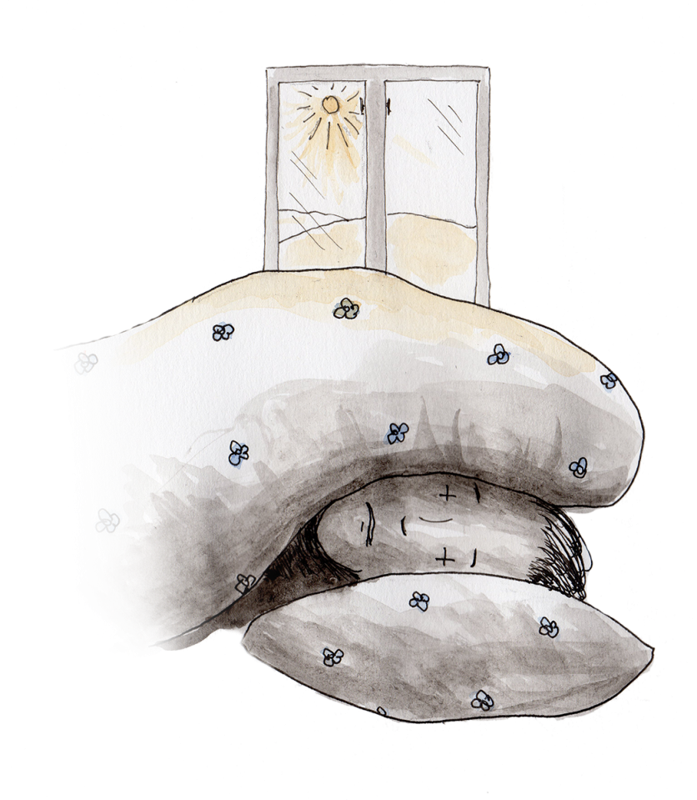
Dette hindrer oss i å ha det godt:
Notes:
Forklaring til læreren: Eksempler fra elevenes refleksjoner er valgt ut (av læreren) og lagt inn i PowerPointen på forhånd. Nødvendig omskriving er gjort for å ivareta anonymiteten. Viktige momenter utheves med farger, for eksempel «Drama og konflikter» med rødt, «Press og stress» med blått, «Redd for hva andre mener» med grønt, «Lite søvn» med blått og lignende.
Læreren kan si: Mye av det dere skriver om er vanlig for barn og unge å streve med. Synes dere at de punktene jeg har tatt med, stemmer med det dere har sagt? Kunne jeg tatt med flere punkter? (La gjerne elevene komme med innspill). Når vi nå har sett på det dere opplever som vanskelig, skal vi se nærmere på hvordan vi kan håndtere eller løse det. Noe av det som er utfordrende for mange, skal vi drøfte i fellesskap, mens andre punkter kan være individuelt arbeid. Vi skal se hvordan vi kan gå fram når vi skal håndtere det som hindrer oss i å ha det godt (neste bilde).
LÆREREN KAN VÆRE OPPMERKSOM PÅ at det i sjeldne tilfeller kan dukke opp svært alvorlige aspekter her, som vold, selvskading eller andre meldepliktige saker som ikke læreren skal håndtere på egen hånd. I disse tilfellene må læreren finne ut hvem vedkommende er, for eksempel ved å sammenligne håndskrift med annet identifiserbart, skriftlig materiale, eller gjennom individuelle samtaler med alle elevene. Videre må det meldes fra til kvalifiserte ressurs- og ansvarspersoner slik at eleven(e) får nødvendig hjelp. Det er viktig å utvise betydelig varsomhet i eventuell synliggjøring og drøfting av slike aspekter i fellesdrøftingene, og nødvendig omskriving må gjøres med tanke på anonymitet og personvern. Det å vise at enkelte strever mer enn andre kan i enkelte tilfeller være riktig. Læreren bør drøfte problemstillingen med annet kvalifisert personell for å finne ut hva som er best å gjøre.

Slide 16
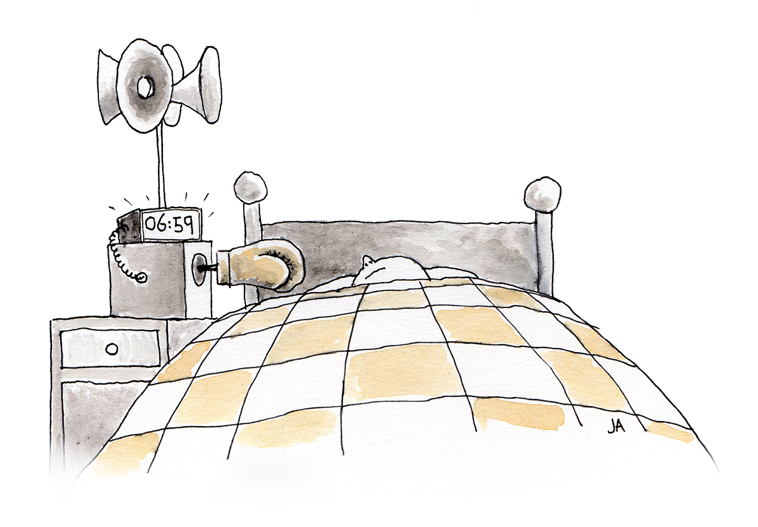
Avtale
Trinn 4: Fokus
Trinn 5: Gjennomføring
Hva vil du ha fokus på å gjøre noe med de neste ukene?
Hvordan skal du konkret gjennomføre det?
Notes:
Læreren kan si: Nå starter selve arbeidet med det dere har skrevet, og vi skal jobbe med de to spørsmålene dere ser på bildet. Først skal vi drøfte noen punkter i fellesskap, og deretter skal dere jobbe individuelt. På neste bilde (bilde 17) skal jeg vise noen få punkter fra loggbøkene deres (fra trinn 1 og 3). Disse skal settes inn en slags avtale eller plan der vi jobber med trinn 4 (fokus) og 5 (gjennomføring).
Nå når vi skal jobbe med disse spørsmålene, kan det være lurt å minne seg selv på trappebildene; stort sett klarer vi å gå trappa selv, men når problemene blir store, må vi tørre å be om hjelp. En del av gjennomføringen (trinn 5) kan innebære å finne ut hvor det kan være lurt å få hjelp, råd eller støtte.
Vi skal nå se på noen fokusområder som jeg har valgt fra loggbøkene deres (neste bilde), og dere kan være med på å drøfte hva som kan gjøres for å håndtere dem på en god måte.

Slide 17
Dette kan vi gjøre noe med:
Fokus:
Hva skal vi konkret gjøre?
Notes:
Forklaring til læreren: Punkter fra elevenes «Viktig»- eller «Hindringer»-liste er valgt ut på forhånd (av læreren) og satt inn i «Fokus»-boksen. Elevene kan drøfte ett punkt om gangen, gjerne i grupper på to eller tre. Hvis et av punktene handler om søvn, spør: Hvor mye søvn trenger vi? Hva gjør at vi sover dårlig? Hva kan vi gjøre for å sove bedre? Når bør vi legge oss, og hva skal vi gjøre for å klare det? Hvis et punkt under «Viktig» er å unngå krangling og konflikter, spør: Hva er en konflikt? Hva krangler vi om, og med hvem? Hva skjer når vi krangler med noen? Hva kan vi konkret gjøre for å unngå krangling og konflikter? La hver gruppe komme med refleksjon til punktene. Det er viktig at punktene blir godt gjennomdrøftet og utdypet, slik at elevene forstår at de – individuelt eller i fellesskap – kan gjøre noe med det som oppleves vanskelig. Læreren kan notere stikkord i «Hva skal vi gjøre»-boksen og sammen med elevene drøfte hvilken rekkefølge punktene kan stå i, for eksempel gjennom spørsmål som: Hva kan vi gjøre aller først? Hva er logisk å gjøre som neste steg?
Læreren kan videre si: Nå er det deres tur til å fylle inn i boksene «Fokus» og «Hva skal vi konkret gjøre». Det neste bildet viser hvordan dere kan gjøre det. Dere får nå utlevert loggbøkene deres.

Slide 18
Avtale
Trinn 4: Fokus
Trinn 5: Gjennomføring
Hva vil du ha fokus på å gjøre noe med de neste ukene?
Hvordan skal du konkret gjennomføre det?
Jeg vil ha fokus på…
Jeg skal….
Notes:
Læreren kan si: Når dere har hentet loggbøkene deres, kan dere se gjennom det dere skrev forrige gang under punktene «Viktig» og «Hindringer». Deretter kan dere velge ett eller flere fokuspunkter fra det dere skrev, som dere vil jobbe med, og skrive disse under punkt 4 («Fokus»). Pass på at dere ikke tar med for mange punkter om gangen. Velg noen få, eller kanskje bare ett.
Gå deretter over til trinn 5 («Gjennomføring»). Hvordan kan du jobbe med fokuspunktene dine? Lag en avtale med deg selv om hva du kan gjøre. Vær så konkret som mulig. Husk også på trappa – det er viktig å ta ett trinn om gangen.
Når dere har gjort det, kan dere se gjennom det dere skrev og velge ett eller to punkter som dere vil prøve å gjennomføre den neste uka.
Neste gang vi jobber med metoden skal jeg vise noen av fokuspunktene og gjennomføringsavtalene deres i en PowerPoint, og så kan vi drøfte hva som er bra med avtalen eller planen, og hva som kanskje kunne vært enda bedre eller mer konkret. Lykke til med å følge fokuspunktene og gjennomføringsavtalene!

Slide 19
Motivasjon og livsmestring økt 3
Notes:
Læreren kan si: I denne økten skal vi snakke mer om det vi begynte på i forrige økt. Jeg (lærer) har sett på alt dere har skrevet, og dere har mange gode forslag og viktige punkter. Jeg har laget en liste over noen av punktene. Nå skal vi diskutere hva vi kan gjøre bedre, annerledes eller enda mer av på en god måte.

Slide 20
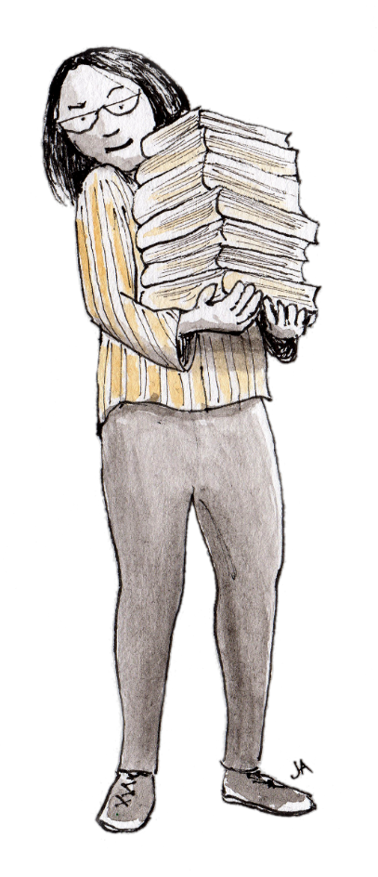
Eksempler på fokus og gjennomføring:
Notes:
Forklaring til læreren: Eksempler på fokuspunkter og gode gjennomføringsavtaler, eventuelt eksempler på avtaler som kan bli mer spesifikke, er valgt ut (av læreren) og satt inn i ett eller flere PowerPoint-bilder. Elevene kan diskutere hva som er bra med gjennomføringsplanene, hva som kan bli bedre eller hva som kan gjøres annerledes. Læreren kan notere og justere i PowerPointen underveis. Hvis noen av fokuspunktene er felles for mange, kan elevene kan bli enige om å lage et klassesett med felles fokusområder og gjennomføringsavtaler. De kan lage en plakat med klassesettet og henge den opp slik at alle kan minne seg selv på hva de ønsker å gjøre for å få det bedre. For eksempel kan et fokusområde være «Unngå krangling», og gjennomføringsplanen kan innebære «Telle til ti innvendig når jeg blir irritert», «Se saken fra den andres side» eller «Ikke baksnakke». Slike planer er nyttige både for fellesskapet og for individuelt arbeid.
Etter dette kan læreren si: Dere er flinke til å finne gode løsninger på det som er vanskelig. Det å ha fokus på positive ting kan gjøre oss mer motiverte, og når vi klarer å gjennomføre i hvert fall LITT av det vi bestemmer oss for, kan det øke opplevelsen av mestring og motivasjon. Noen ganger kan det være nødvendig å justere planene, fordi vi kanskje har satt for høye krav til oss selv. Neste bilde viser hvordan dette kan gjøres.

Slide 21
Vi reflekterer:
Klarte jeg å følge min egen avtale?
Hva kan jeg gjøre bedre?
Vil jeg velge et nytt fokusområde?
Notes:
Læreren kan si: Nå skal vi se litt på hvordan det har gått å følge egne fokusområder og gjennomføringsplaner. Dere kan hente loggbøkene deres, og deretter kan dere svare på tre spørsmål (se bildet). Før dere svarer, vil jeg minne dere om trappa: Trinnene må ikke være så høye at vi gir opp – de må være passe høye til at vi klarer å gjennomføre det vi har lyst til å jobbe med. Vi kan spørre oss selv: Lagde jeg for høye trinn for meg selv forrige gang? Må jeg justere trinnene i trappa? Hva kan jeg gjøre mer av, mindre av eller kanskje helt annerledes?
Alle skal få ny mulighet til å gjøre eventuelle justeringer eller nye valg (neste bilde), men først kan dere svare på spørsmålene her.

Slide 22
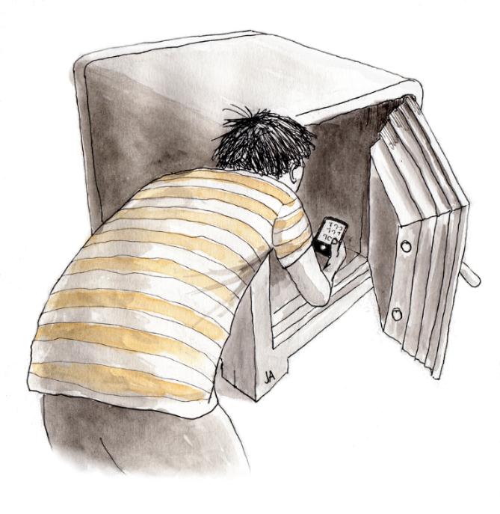
Avtale
Trinn 4: Fokus
Trinn 5: Gjennomføring
Hva vil du ha fokus på å gjøre noe med de neste ukene?
Jeg vil ha fokus på…
Hvordan skal du konkret gjennomføre det?
Jeg skal…
Notes:
Læreren kan si: Nå kan dere velge ett eller flere fokuspunkter som dere vil jobbe med (trinn 4), og deretter kan dere svare på hvordan dere vil gjennomføre det (trinn 5). Dere kan fortsette å jobbe med samme fokusområde som i forrige økt, eller dere kan velge ett eller flere nye. Husk å justere gjennomføringsavtalen hvis den ble for omfattende forrige gang. Kanskje trappetrinnene må gjøres litt mindre, eller kanskje dere trenger råd, veiledning eller hjelp. Det er viktig å finne en god plan for gjennomføring.
Deretter kan dere se gjennom det dere har skrevet og velge ett eller to punkter som dere vil prøve å følge den neste uka.
Dette er en måte å tenke på som vi kan bruke med jevne mellomrom for å se om vi er på den veien vi ønsker å være. Hvis vi trenger å justere eller endre noe, kan vi reflektere over hva vi kan gjøre, og kanskje også trekke inn noen som kan hjelpe oss. Vi kan fortsette å jobbe på denne måten framover her på skolen, og vi kan bli enige om hvor ofte det er behov for det. Dere kan også bruke denne metoden hjemme.
For læreren: Videre følger tillegg og introduksjon til metodeanvendelse i undervisningsfag (neste bilde).
Læreren kan si i tilknytning til dette: Vi kan også bruke denne metoden for å lære mer og bedre i forskjellige fag. I faget xxx får dere muligheten til å jobbe med fem spørsmål som faglæreren vil gjennomgå med dere.

Slide 23
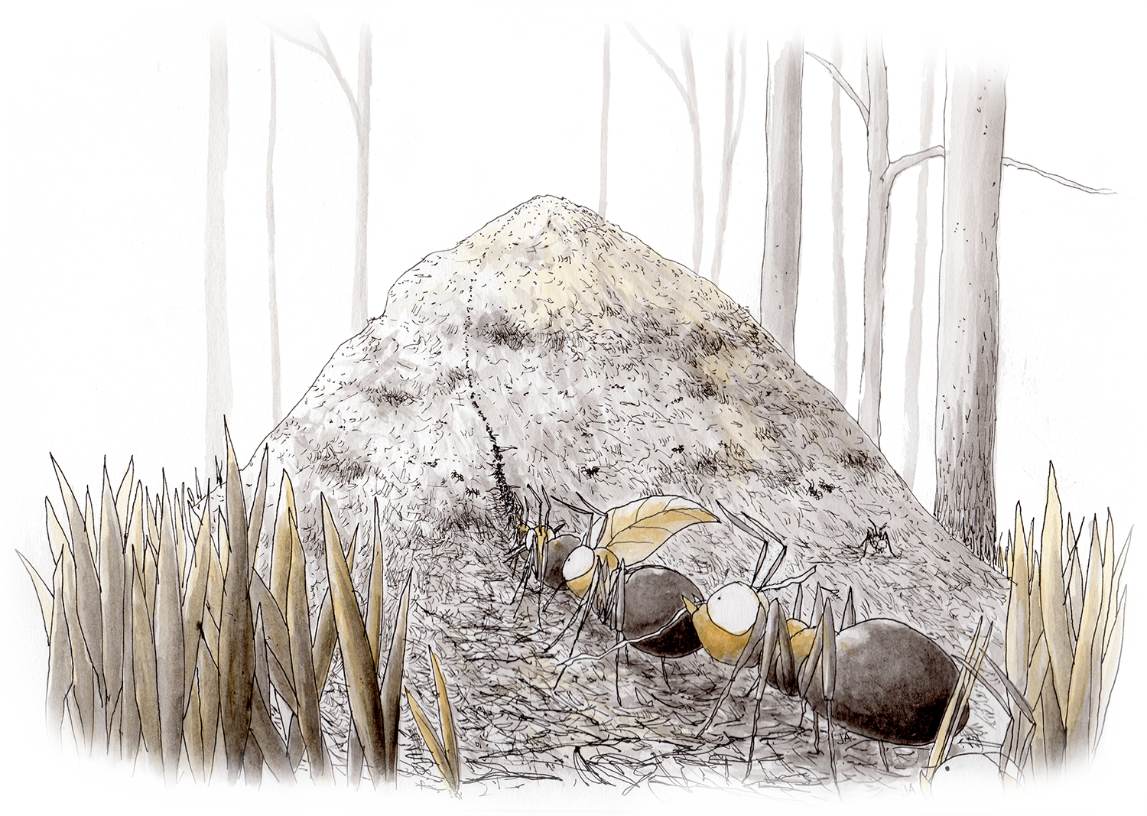
Motivasjon og mestring i undervisningsfag
Notes:
Læreren kan si: Det å lære et fag kan sammenlignes med maur som bygger en maurtue. De tar en liten barnål eller kvist om gangen og bygger gradvis opp en maurtue. I begynnelsen er tuen liten, og det kan virke uoverkommelig at den skal kunne bli stor, men om maurene fokuserer på en nål og en liten byggestein om gangen, så blir resultatet en flott maurtue. Slik er det også å lære et fag. Kunnskapen bygges gradvis og ved hjelp av små skritt. Vi skal nå bruke en metode som kan hjelpe oss å lære enda bedre.

Slide 24
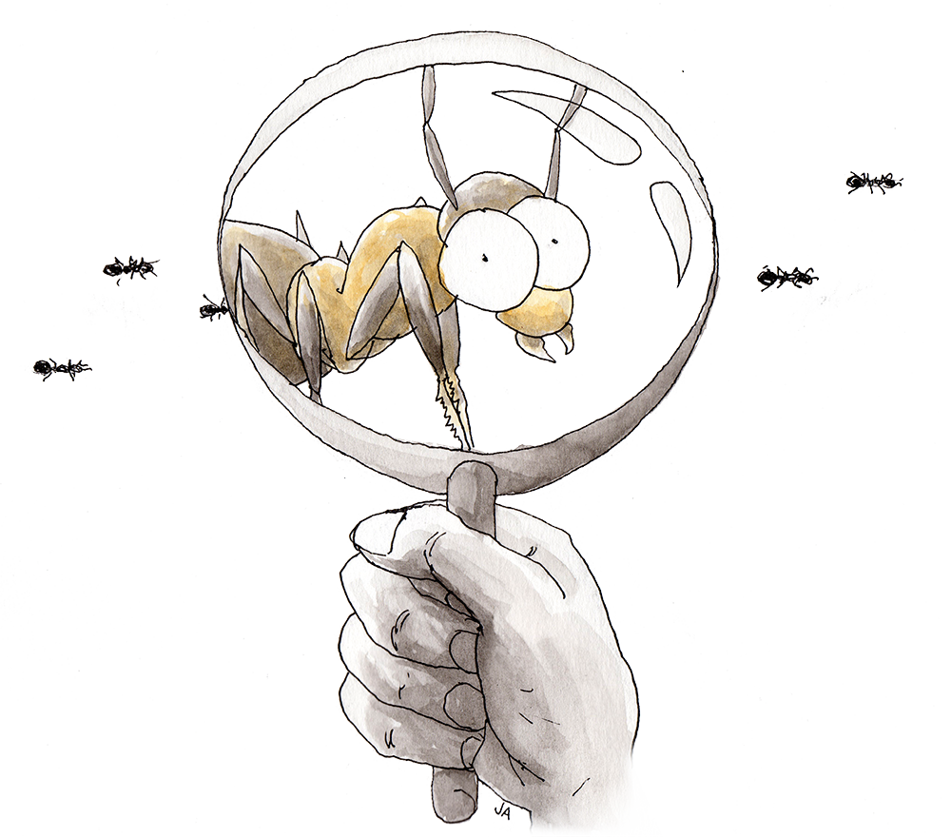
Femtrinnsmetoden i undervisningsfag
Hva er viktig å lære i faget, og hvorfor?
Hva er du god på i faget?
Hva er vanskelig?
Hva vil du ha fokus på de neste ukene?
Hva konkret vil du gjøre for å arbeide med fokusområdene dine?
Notes:
Forklaring til læreren: Denne varianten av metoden kan brukes i alle undervisningsfag, og alle spørsmålene gjennomgås i løpet av en økt. Det anbefales å starte med en felles drøfting av spørsmål 1. Her kan læreren bidra med punkter fra læreplanen for å få på plass en kombinasjon av hva elevene mener er viktig og hva læreren VET er viktig. Det didaktiske HVORFOR de ulike punktene er viktige bør utdypes. Elevene kan diskutere i små grupper eller i plenum. Læreren noterer punkter på tavla underveis.
Etter den felles drøftingen skriver elevene individuelle svar på spørsmålene i loggbøker eller på ark med en personlig kode (anonymiseringen gjelder også her). For å skille spørsmål 4 og 5 kan læreren forklare at spørsmål 5 handler om hvordan elevene skal jobbe med det de har valgt som fokusområder i spørsmål 4. For å illustrere hva ordet «fokus» betyr forklares bildet av et forstørrelsesglass: Å ha fokus er å rette ekstra oppmerksomheten mot noe man spesielt ønsker å lære eller jobbe med. Det kan være noe som er svært viktig i faget eller noe som er vanskelig.
Læreren samler inn notatene, lager en oppsummering av det elevene har skrevet og viser dette i en PowerPoint neste gang – ett bilde per spørsmål. Det er viktig å synliggjøre både suksessfaktorene og det som er vanskelig. Læreren kan vise hvordan suksessfaktorer som «Pliktoppfyllende», «Interessert i faget» og «Flink til å huske» er nyttig i læring av nye ting. Også hindringene kan være nyttige å vise – kanskje mange strever med det samme, og at en felles plan for å håndtere disse kan være fornuftig.
Elevrefleksjonene er viktig informasjon til læreren med tanke på å tilpasse og tilrettelegge undervisningen.
Denne varianten av metoden kan brukes i alle undervisningsfag. Elevene bør gis tid og mulighet til å jobbe med individuelle, valgte fokusområder i undervisningstimene. Læreren kan også velge å ta opp fokuspunkter som mange elever skriver at de trenger å arbeide med og lage gode arbeidsstrategier for disse. Det kan være hensiktsmessig å hente innspill fra elevrefleksjonene på HVORDAN de ønsker å jobbe. Elevene har ofte gode ideer.
Metoden kan brukes med jevne mellomrom og etter behov.

Slide 25
Livet kan være som en stri elv
Notes:
Læreren kan si: Noen ganger kan vi oppleve at livet er som en stri elv med sterke strømmer og skremmende stryk. For eksempel kan vi føle at alt må skje samtidig - vi må lære mye nytt hele tiden, gjøre lekser, hjelpe til hjemme, gå på trening, øve til prøver og mye annet. Vi kan bli stresset og føle at vi ikke har nok tid. Dersom vi kan lære noen teknikker for å sortere hva som er viktig og hva vi trenger fokus på, vil det sannsynligvis være litt enklere å håndtere livet, skolegangen og læringen. Vi kan sammenligne travle perioder i livet med å være i en stri elv. Dersom vi har lært oss å svømme godt, klarer vi å se hvor det er lurt å svømme for å komme trygt på land. Hvis vi ikke har lært å svømme, kan det gå galt, og kanskje vi kolliderer med skarpe steiner eller blir dratt inn i farlige strømmer og stryk. å komme trygt på land. Hvis vi ikke har lært å svømme, kan det gå galt, og kanskje vi kolliderer med skarpe steiner eller blir dratt inn i farlige strømmer og stryk. Femtrinnsmetoden som vi har jobbet med i disse øktene er et eksempel på en strategi som kan hjelpe oss å håndtere livet når det er vanskelig, altså å svømme i en stri elv. Nå skal vi også se på en teknikk vi kan bruke for å sortere litt i ekstra krevende perioder (se neste bilde).

Slide 26
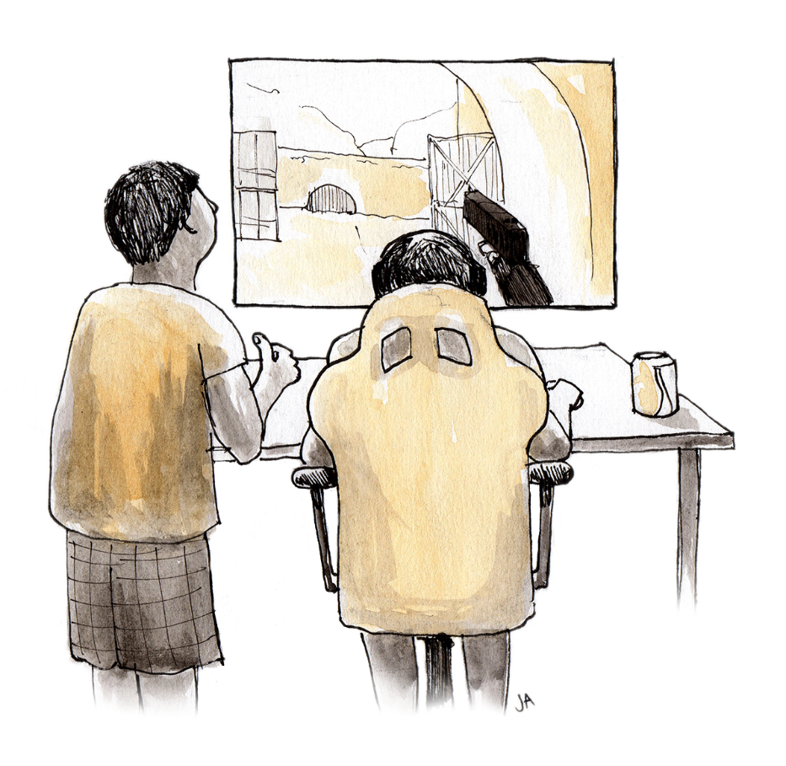
Fokusmodellen
Viktig
Haster
Forstyrrende
Bortkastet
Notes:
Tilleggsverktøy til bruk i livsmestring og undervisningsfag: Fokusmodellen.
Læreren kan si: Ofte kan det føles som om veldig mye er viktig i livet og at veldig mye haster. For å få hjelp til å sortere litt, skal vi nå bruke «Fokusmodellen». Først kan dere si noe om hva som er viktig i hverdagen. Det kan handle om alt fra trening, skole, lekser, prøver, venner, familie, plikter hjemme, fritidsaktiviteter, søvn, mobiltelefon og sosiale medier. (Læreren noterer alt elevene sier på tavla og kan også fylle på med egne forslag.)
Som vi ser, er det veldig mye som er viktig i løpet av en dag. Kanskje får vi ikke tid til alt. Derfor må vi sortere. Hvilke av disse tingene er det som haster? Nå skal vi velge maksimum tre-fire ting som skal stå på haster-listen. Vi bør ikke ha for mange haster-punkter, for da kan vi bli stresset. (Læreren setter ring rundt punktene som haster.)
Når vi har funnet ut hva som haster mest, kan vi bestemme tidspunkt for når vi skal utføre disse oppgavene, og så må vi passe på at ikke noe forstyrrer planen vår. Hva kan være forstyrrende? Kan noen av viktig-punktene være forstyrrende? Mobiltelefon er viktig, men kan det også være forstyrrende, og kanskje til og med bortkastet noen ganger? Tankene våre er viktige, men de kan også forstyrre oss. Kan vi klare å legge dem vekk mens vi har fokus på å gjøre det som haster akkurat nå? (Læreren setter parentes rundt de elementene elevene mener er forstyrrende og stryker ut de som er bortkastet.)
I ekstra travle perioder kan det være lurt å lage en liste over alt vi mener er viktig denne dagen eller denne uka. Deretter kan vi tenke gjennom hva som haster mest og lage en plan for når vi skal ta hånd om disse oppgavene. Kanskje vi må være litt strenge med oss selv når vi plukker vekk ting som er forstyrrende eller bortkastet. Noe kan utsettes, og noe kan vi kanskje fjerne helt.
Når vi er ferdige med haster-listen for denne dagen, er det viktig at vi ikke legger inn nye punkter, for vi trenger å ha tid til å gjøre de viktige tingene som ikke nødvendigvis haster. Hvis det er flere ting som haster, kan vi kanskje legge dem til dagen etter, eller uka etter. Vi må huske at det er like viktig å ta gode, sunne pauser som å jobbe hardt. Når vi lærer oss å sortere på denne måten, vil vi forhåpentligvis føle at vi får bedre tid – ikke dårligere tid.

Slide 27
Systematisk arbeid med mestring, medvirkning og motivasjon - støttet av Helsedirektoratet og Agder fylkeskommune gjennom folkehelseprosjektet På felles vei – helsefremmende barnehager og skoler (HBS), Agder fylkeskkommune gjennom Veikart for bedre levekår på Agder, Universitetet i Agder, ABUP Sørlandet Sykehus, Integrerings- og mangfoldsdirektoratet og Statsforvalteren i Agder Takk til følgende bidragsytere i arbeidet med SAMM: John Petter Fagerhaug, Karianne Rosef, Eva Carmen Jenssen, Kedir Diary, Toril Espegren og Maria Bjerke Dalene Takk også til forskere på UiA som har bidratt.

